Slide 1

Introdução à arquitetura e projeto de sistemas
Antonio de Oliveira Dias
antonio.dias@faculdadeimpacta.com.br

Slide 2
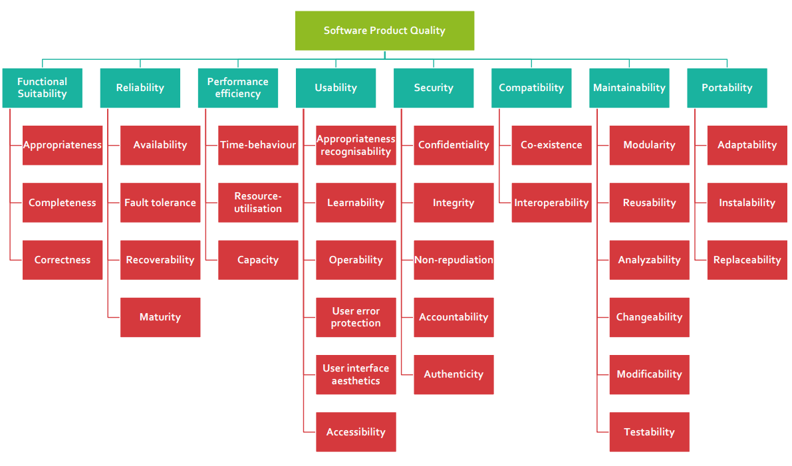
ISO/IEC 25010 (Quality Model)

Slide 3
De nada adianta ter um sistema seguro, interativo e confiável se ele é um sistema lento.

Slide 4
Software Performance Engineering
Engenharia de desempenho de software

Slide 5
Software Performance Engineering
Software Performance Engineering (SPE), desenvolve modelos de desempenho e usa os resultados dos modelos para modificar o projeto de software para ir de encontro aos requisitos de desempenho.

Slide 6
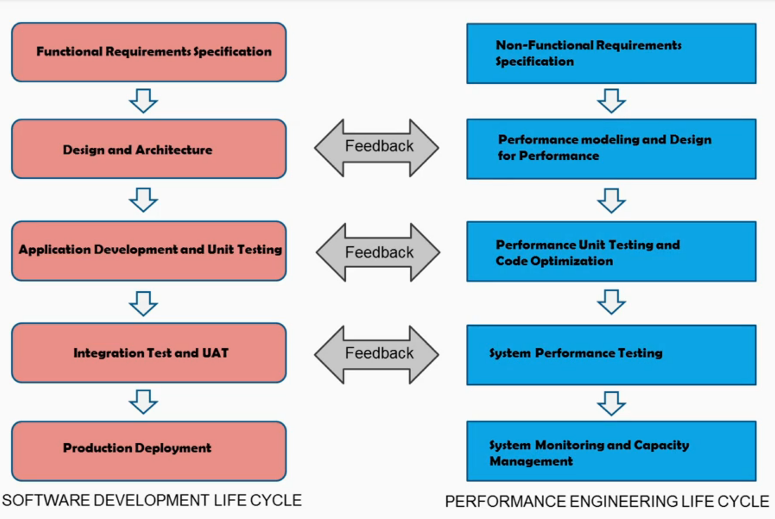
Software Performance Engineering

Slide 7

ferramentas
teste de desempenho e diagnóstico.
ferramentas
obter métricas de desempenho

Slide 8
requisitos de desempenho

Slide 9
Requisitos de desempenho
“A funcionalidade 'Consultar pedidos de compra' deve fornecer tempos de resposta de no máximo 2s, considerando 100 usuários concorrentes, com uma subida de 10s e 200 registros a serem retornados do banco de dados.”

Slide 10
Em uma entrevista ...
Você como usuário saberia responder a essas perguntas?

Slide 11
Entrevista
Qual é a expectativa de acessos concorrentes a esta funcionalidade?
Qual é o tempo tolerado para esta consulta?

Slide 12
Em uma entrevista ...
E se você fosse membro da equipe técnica do projeto?

Slide 13
Para levantar requisitos de desempenho, sugere-se usar ...
entrevistas e brainstorming com stakeholders
analogias com sistemas existentes
ex.: uso de logs
teste de desempenho exploratório, submetendo a testes de cargas.

Slide 14
comportamento de tempo
desempenho
utilização de recursos
capacidade do sistema

Slide 15
testes de desempenho

Slide 16
teste de desempenho
Mede e avalia o grau em que um item de teste desempenha suas funções dentro de limites de tempo, de uso de recursos (CPU, memória, rede) e de capacidade

Slide 17
medidas
tempo de resposta,
latência e vazão

Slide 18
latência
Tempo entre a chegada de um evento e a geração de uma resposta

Slide 19
vazão (throughput)
Quantidade de eventos processados dentro de um período de tempo

Slide 20
teste de desempenho
Serve para identificar gargalos.

Slide 21
teste de desempenho
Um gargalo é parte do sistema que limita o desempenho ou a capacidade de todo o sistema, afetando o tempo de resposta e o throughput.

Slide 22
teste de carga
teste de estresse
teste de desempenho
teste de capacidade
teste de resistência
teste de volume

Slide 23
teste de carga
load test
Avaliar o comportamento de um item de teste em condições esperadas de carga variável (uso baixo, típico e pico)

Slide 24
teste de estresse
stress/spike test
Avaliar o comportamento de um item de teste em condições de carga acima dos requisitos de capacidade especificados.

Slide 25
teste de capacidade
capacity test
Avaliar o nível no qual o aumento de carga (de usuários, transações, armazenamento de dados, etc) compromete a capacidade de um item de teste para sustentar o desempenho requerido.

Slide 26
teste de resistência
endurance/soak test
Avaliar se o item pode sustentar uma carga necessária continuamente por um período de tempo determinado.

Slide 27
teste de volume
volume test
Avaliar a capacidade do item de teste processar volumes de dados especificados (próximo do limite de capacidade) em termos de vazão, capacidade de armazenamento ou ambos.

Slide 28
Teste de desempenho

Slide 29





Qual ferramenta usar?

Slide 30
https://locust.io/

Slide 31
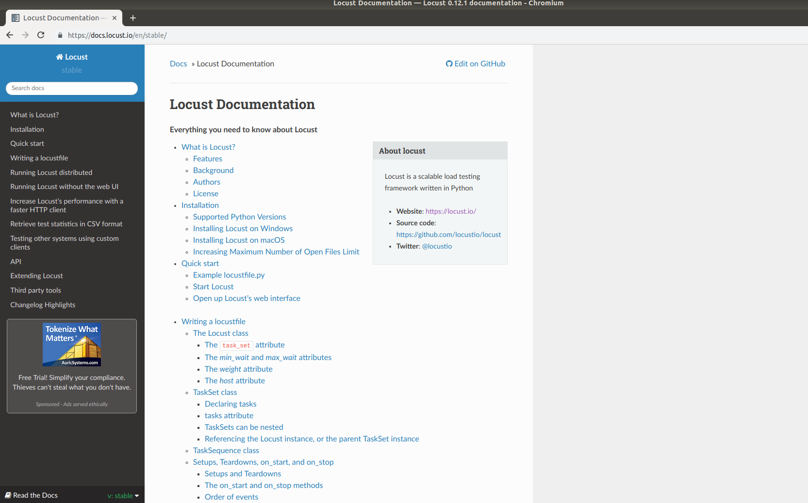

Slide 32
pip install locustio

Slide 33
Exemplos

Slide 34
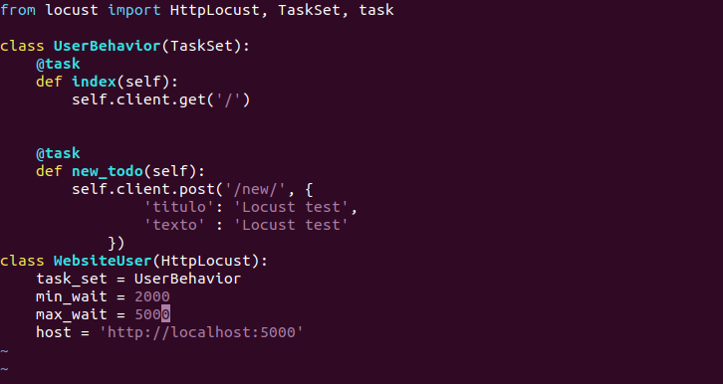
Exemplo simples

Slide 35
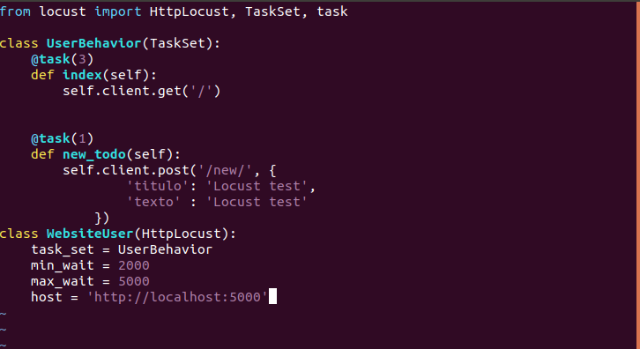
Exemplo com pesos

Slide 36
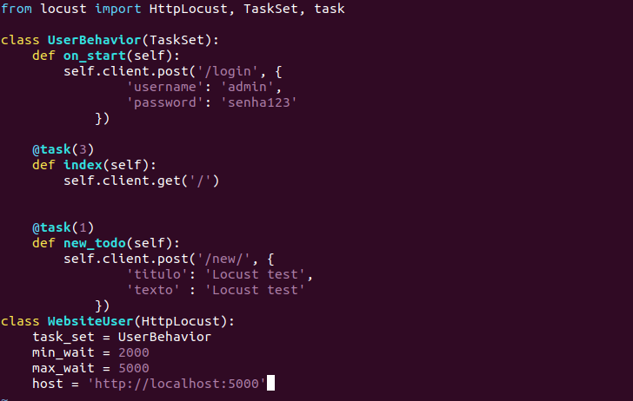
on_start()

Slide 37
Rodando um exemplo simples

Slide 38
Exemplo simples
todo_test.py

Slide 39
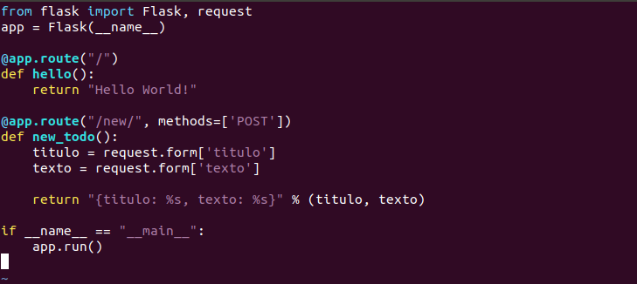
Exemplo simples

Slide 40
Para executar...
locust -f todo_test.py

Slide 41
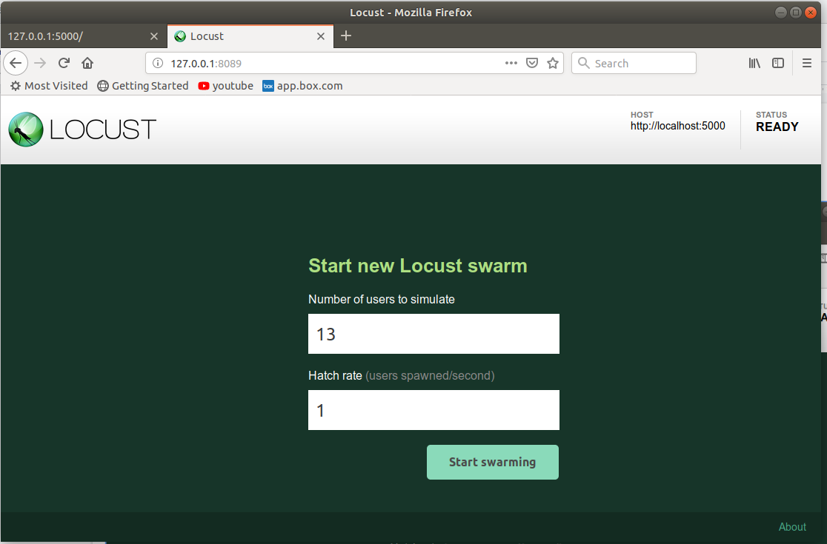
na porta 8089

Slide 42
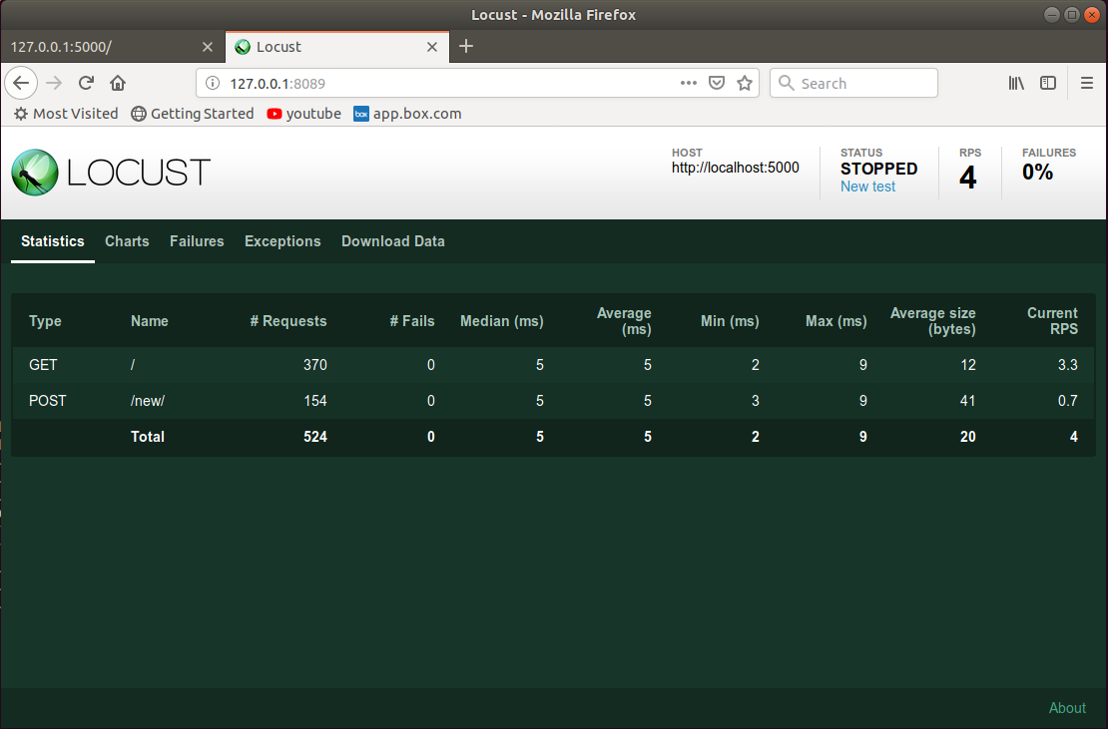

Slide 43
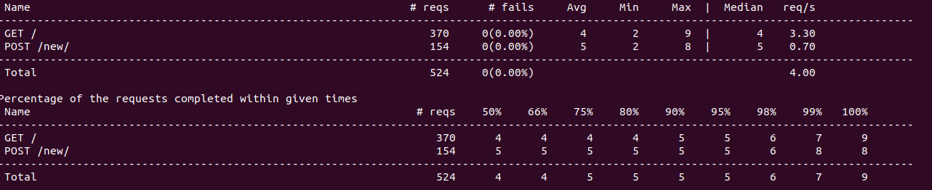
Relatório do teste

Slide 44
estratégias arquiteturais para tratar desempenho

Slide 45

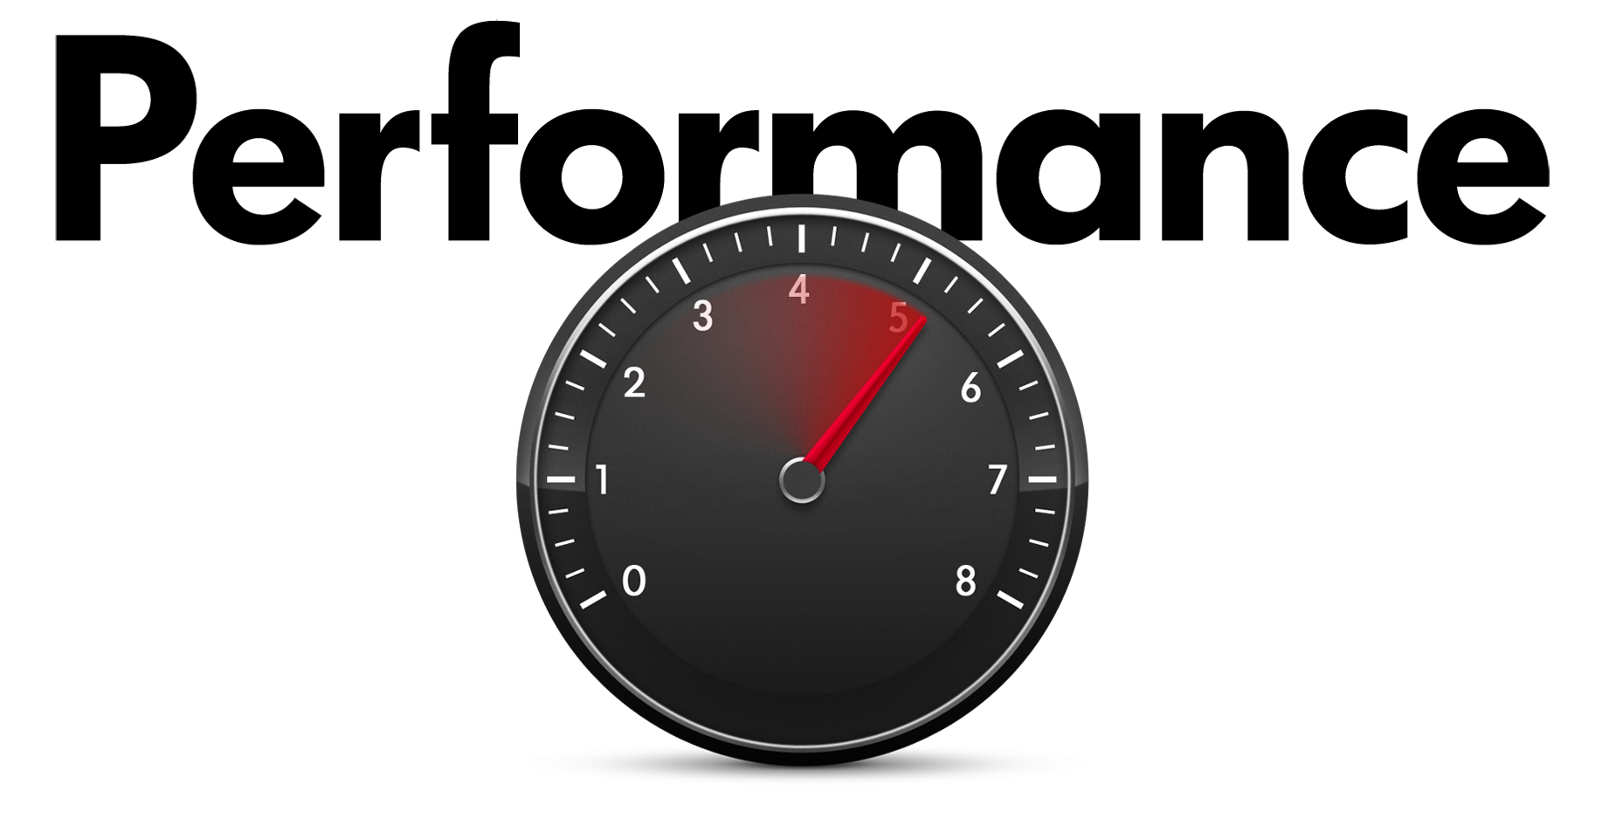
Objetivo: gerar resposta para um evento chegando no sistema dentro da restrição de tempo.

Slide 46
consumo de recursos
CPU, armazenamento de dados, largura de banda de rede e memória.

Slide 47
tempo bloqueado
Uma computação pode estar bloqueada do uso de um recurso
por causa da contenção sobre o recursos

Slide 48
tempo bloqueado
Uma computação pode estar bloqueada do uso de um recurso
pois o recurso está indisponível

Slide 49
tempo bloqueado
Uma computação pode estar bloqueada do uso de um recurso
porque depende do resultado de outra computação que ainda não está disponível

Slide 50
Desempenho
Demanda de recurso
Táticas arquiteturais
(Desempenho)
Gestão de recursos
Arbitração do recurso

Slide 51
Táticas para
demanda de recurso

Slide 52
fonte da demanda de recurso
1
stream de eventos

Slide 53
fonte da demanda de recurso
1
Tempo entre eventos (qual é a frequência de requests?)

Slide 54
fonte da demanda de recurso
1
quanto de recurso é consumido por cada request?

Slide 55
reduzir a latência
2
Reduzir recursos requeridos
Reduzir números de eventos processados

Slide 56
Redução de recursos
requeridos

Slide 57
aumento da eficiência computacional
1
Processamento envolve algoritmos - então melhore os algoritmos

Slide 58
Complexidade de algoritmos
O desempenho de um algoritmo pode ser avaliado, por mudanças na entrada do algoritmo em relação a variação do tempo de processamento da requisição

Slide 59
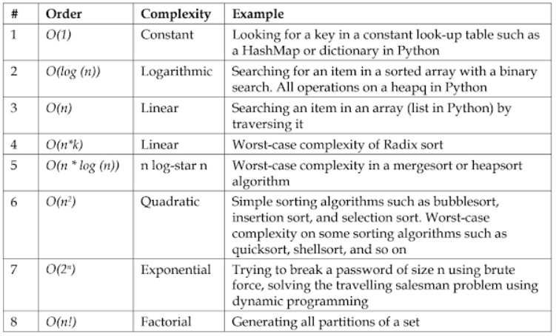
Big-O

Slide 60
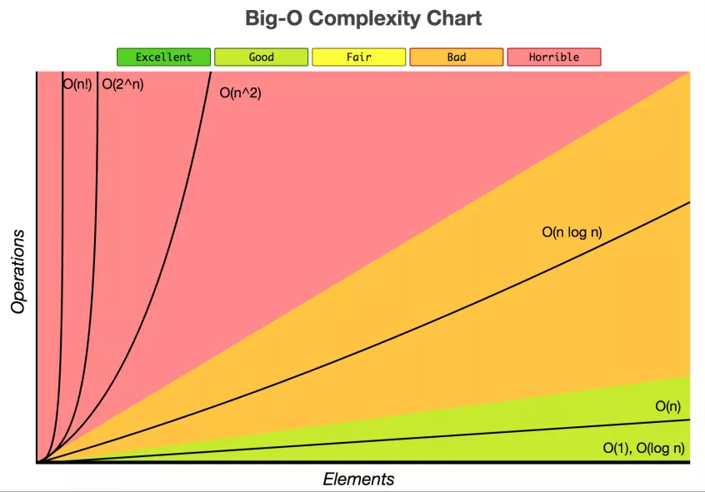
Big-O

Slide 61
redução do custo computacional
2
Se não há requisição para o recurso, seu processamento precisa ser reduzido

Slide 62
redução do custo computacional
2
Se eu não tenho necessidade de intermediários, eu os removo do aplicação
Modificabilidade vs Desempenho

Slide 63
otimizar o código
3
testar, medir e
rastrear gargalos

Slide 64
medindo tempo de execução
def fib(i):
if i <= 2:
return 1;
else:
f = fib(i-1) + fib(i-2)
return f

Slide 65
medindo tempo de execução
import time
start = time.time()
print(fib(42))
end = time.time()
execution_time = end - start
print(" %0.3f ms " % (execution_time * 1000.))
print(" %s segundos " % (execution_time))
print(" %s minutos " % (execution_time / 60))

Slide 66
medindo tempo de execução
A função time.time() devolve o número de segundos desde 01 de janeiro de 1970.
>>> import time
>>> time.time()
1570107846.99862

Slide 67
Maiores detalhes sobre o módulo time:
https://realpython.com/python-time-module/#the-epoch

Slide 68
Avaliação do tempo de execução

Slide 69
medindo tempo de execução
versão 1
def f1(list):
s = “”
for item in list:
s = s + chr(item)
return s

Slide 70
medindo tempo de execução
versão 1
import time
start = time.time()
print(f1([48,49,50,51,52,53,54,55,56,57,48,49,50,51,52,53,54,55,56,57,48,49,50,51,52,53,54,55,56,57]))
end = time.time()
execution_time = end - start
print(" %0.3f ms " % (execution_time * 1000.))

Slide 71
medindo tempo de execução
versão 1
$ python ex01.py
012345678901234567890123456789
0.020 ms

Slide 72
medindo tempo de execução
versão 2
def f2(list):
return reduce(lambda s, item: s + chr(item), list, “”)

Slide 73
medindo tempo de execução
versão 2
import time
start = time.time()
print(f2([48,49,50,51,52,53,54,55,56,57,48,49,50,51,52,53,54,55,56,57,48,49,50,51,52,53,54,55,56,57]))
end = time.time()
execution_time = end - start
print(" %0.3f ms " % (execution_time * 1000.))

Slide 74
medindo tempo de execução
versão 2
$ python ex01.py
012345678901234567890123456789
0.164 ms

Slide 75
medindo tempo de execução
versão 3
def f3(list):
s = ""
for character in map(chr, list):
s = s + character
return s

Slide 76
medindo tempo de execução
versão 3
import time
start = time.time()
print(f3([48,49,50,51,52,53,54,55,56,57,48,49,50,51,52,53,54,55,56,57,48,49,50,51,52,53,54,55,56,57]))
end = time.time()
execution_time = end - start
print(" %0.3f ms " % (execution_time * 1000.))

Slide 77
medindo tempo de execução
versão 3
$ python ex01.py
012345678901234567890123456789
0.020 ms

Slide 78
o que é profiling?

Slide 79
Profile
Um profile é uma ferramenta que obtém um conjunto de dados de desempenho sobre trechos do programa sendo executado.

Slide 80
Profile
Há duas técnicas de coletas de dados de desempenho:
profiler determinístico
profiler estatístico

Slide 81
profiler determinístico

Slide 82
Profiler determinístico
Executa o rastreamento das funções em vários pontos de interesse (ex. chamadas e retornos de funções) e registra o momento exato desse evento.

Slide 83
import profile
def fib(n):
if n <= 2:
return 1
else:
return fib(n-1) + fib(n-2)
def fib_seq(n):
seq = [ ]
if n > 0:
seq.extend(fib_seq(n-1))
seq.append(fib(n))
return seq
print '=' * 80
profile.run('print fib_seq(20); print')

Slide 84
$ python prof.py
================================================================================
[0, 1, 1, 2, 3, 5, 8, 13, 21, 34, 55, 89, 144, 233, 377, 610, 987, 1597, 2584, 4181, 6765]
57356 function calls (66 primitive calls) in 0.204 seconds
Ordered by: standard name
ncalls tottime percall cumtime percall filename:lineno(function)
21 0.000 0.000 0.000 0.000 :0(append)
20 0.000 0.000 0.000 0.000 :0(extend)
1 0.001 0.001 0.001 0.001 :0(setprofile)
1 0.000 0.000 0.204 0.204 <string>:1(<module>)
21/1 0.000 0.000 0.203 0.203 prof.py:13(fib_seq)
57291/21 0.203 0.000 0.203 0.010 prof.py:4(fib)
1 0.000 0.000 0.204 0.204 profile:0(print fib_seq(20); print)
0 0.000 0.000 profile:0(profiler)

Slide 85
Profile
A primeira linha indica 57356 chamadas de função.
As colunas indicam:
ncalls: número de chamadas
tottime: tempo total gasto na função
cumtime: ou cumulative time, que é o tempo acumulado na chamada das subfunções.
percall: é o resultado da divisão cumtime/ncalls
filename:lineno(function): fornece dados de cada função.

Slide 86
import cProfile, pstats
def fib(n):
if n == 0:
return 0
elif n == 1:
return 1
elif:
return fib(n-1) + fib(n-2)
def fib_seq(n):
seq = [ ]
if n > 0:
seq.extend(fib_seq(n-1))
seq.append(fib(n))
return seq
cProfile.run("print fib_seq(20); print ")

Slide 87
$ python cprof.py
[0, 1, 1, 2, 3, 5, 8, 13, 21, 34, 55, 89, 144, 233, 377, 610, 987, 1597, 2584, 4181, 6765]
57355 function calls (65 primitive calls) in 0.018 seconds
Ordered by: standard name
ncalls tottime percall cumtime percall filename:lineno(function)
1 0.000 0.000 0.018 0.018 <string>:1(<module>)
21/1 0.000 0.000 0.018 0.018 cprof.py:13(fib_seq)
57291/21 0.018 0.000 0.018 0.001 cprof.py:4(fib)
21 0.000 0.000 0.000 0.000 {method 'append' of 'list' objects}
1 0.000 0.000 0.000 0.000 {method 'disable' of '_lsprof.Profiler' objects}
20 0.000 0.000 0.000 0.000 {method 'extend' of 'list' objects}

Slide 88
def fib(n):
if n == 0:
return 0
elif n == 1:
return 1
elif:
return fib(n-1) + fib(n-2)
def fib_seq(n):
seq = [ ]
if n > 0:
seq.extend(fib_seq(n-1))
seq.append(fib(n))
return seq
print fib_seq(20)
print

Slide 89
$ python -m cProfile -s cumtime ex01.py
[0, 1, 1, 2, 3, 5, 8, 13, 21, 34, 55, 89, 144, 233, 377, 610, 987, 1597, 2584, 4181, 6765]
57360 function calls (70 primitive calls) in 0.019 seconds
Ordered by: cumulative time
ncalls tottime percall cumtime percall filename:lineno(function)
1 0.000 0.000 0.019 0.019 ex01.py:1(<module>)
21/1 0.000 0.000 0.019 0.019 ex01.py:12(fib_seq)
57291/21 0.019 0.000 0.019 0.001 ex01.py:3(fib)
1 0.000 0.000 0.000 0.000 pstats.py:1(<module>)
1 0.000 0.000 0.000 0.000 cProfile.py:5(<module>)
1 0.000 0.000 0.000 0.000 pstats.py:32(Stats)
21 0.000 0.000 0.000 0.000 {method 'append' of 'list' objects}
20 0.000 0.000 0.000 0.000 {method 'extend' of 'list' objects}
1 0.000 0.000 0.000 0.000 cProfile.py:66(Profile)
1 0.000 0.000 0.000 0.000 pstats.py:451(TupleComp)
1 0.000 0.000 0.000 0.000 {method 'disable' of '_lsprof.Profiler' objects}

Slide 90
melhorando o algoritmo

Slide 91
import cProfile, pstats
class memoize:
def __init__(self, function):
self.function = function
self.cache = {}
def __call__(self, *args):
try:
return self.cache[args]
except KeyError:
self.cache[args] = self.function(*args)
return self.cache[args]
# continua na próxima página

Slide 92
# continuação
@memoized
def fib(n):
if n == 0:
return 0
elif n == 1:
return 1
elif:
return fib(n-1) + fib(n-2)
def fib_seq(n):
seq = [ ]
if n > 0:
seq.extend(fib_seq(n-1))
seq.append(fib(n))
return seq
cProfile.run("print fib_seq(20); print ")

Slide 93
$ python memo_cprof.py
[0, 1, 1, 2, 3, 5, 8, 13, 21, 34, 55, 89, 144, 233, 377, 610, 987, 1597, 2584, 4181, 6765]
144 function calls (86 primitive calls) in 0.000 seconds
Ordered by: standard name
ncalls tottime percall cumtime percall filename:lineno(function)
1 0.000 0.000 0.000 0.000 <string>:1(<module>)
21 0.000 0.000 0.000 0.000 memo_cprof.py:15(fib)
21/1 0.000 0.000 0.000 0.000 memo_cprof.py:24(fib_seq)
59/21 0.000 0.000 0.000 0.000 memo_cprof.py:8(__call__)
21 0.000 0.000 0.000 0.000 {method 'append' of 'list' objects}
1 0.000 0.000 0.000 0.000 {method 'disable' of '_lsprof.Profiler' objects}
20 0.000 0.000 0.000 0.000 {method 'extend' of 'list' objects}

Slide 94
profiler estatístico

Slide 95
Profiler estatístico
Não rastreia cada evento (ex. chamada de funções), ao invés disso, interrompe periodicamente a execução e coleta dados do estado da execução.

Slide 96
def fib(n):
if n == 0:
return 0
elif n == 1:
return 1
elif:
return fib(n-1) + fib(n-2)
def fib_seq(n):
seq = [ ]
if n > 0:
seq.extend(fib_seq(n-1))
seq.append(fib(n))
return seq
print fib_seq(20)
print

Slide 97
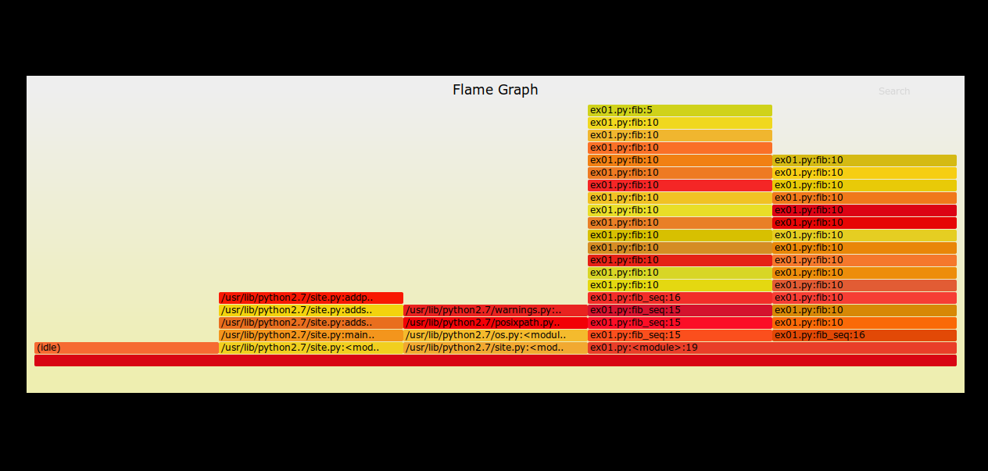
Pyflame e flamegraph
$pyflame --rate=0.005 -o profile.txt -t python ex01.py
$flamegraph.pl ./profile.txt > profile.svg

Slide 98
Redução de número de
eventos processado

Slide 99
gestão da taxa de eventos
1
Reduzir a frequência de amostragem para o qual variáveis de ambientes são monitoradas.

Slide 100
controle de frequência de amostras
2
Se não há controle sobre os eventos gerados, então as requisições podem ser geradas em frequências menores (perda de requisição)

Slide 101
limitar o tempo de execução
3
Definir o limite sobre quanto tempo de execução usar para um evento

Slide 102
Atividade

Slide 103
1 - Faça um programa python que para obter arquivos JSON da internet e salve este arquivo localmente.
- O programa deve ter testes unitários
- O programa deve medir o tempo que realiza a tarefa
Neste exemplo, usaremos requests para fazer chamadas a APIs.
> pip install requests

Slide 104
# main.py
import requests
class Blog:
def __init__(self, nome):
self.nome = nome
def posts(self):
endereco = “https://jsonplaceholder.typicode.com/posts”
response = requests.get(endereco)
return response.json()
def __repr__(self):
return ‘<Blog: {}>’.format(self.nome)

Slide 105
Obrigado

